Slide 1
ANATOMIA TOPOGRÁFICA DO PESCOÇO
AULA 5: Vascularização do pescoço
Prof. Dr. Luís Fernando Tirapelli

Slide 2
VASCULARIZAÇÃO 1.1. Irrigação sanguínea Artérias carótidas comuns D e E , artérias carótidas externas D e E Artérias subclávias D e E

Slide 3
Bainha carótica
A. Carótida Comum e Interna;
V. Jugular Interna;
N. Vago;
Linfonodos Cervicais Profundos;
Seio Carótico;
N. do Seio Carótico;
Plexo Periarterial Carótico.

Slide 4
SEIO CARÓTICO
GLOMO (=CORPO) CARÓTICO:
Inervação pelos nervos IX e X.

Slide 5
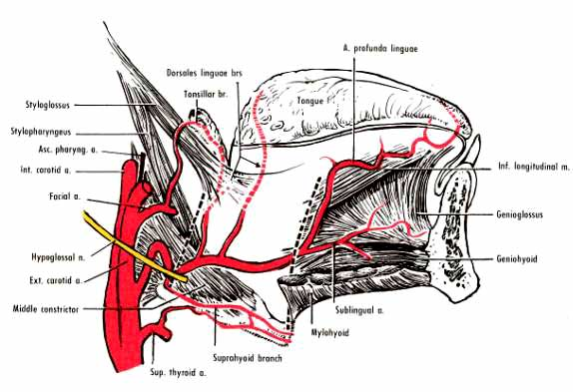
Ramos cervicais da artéria carótida externa
- Artéria tireóidea superior
- Artéria lingual
-Artéria faríngea ascendente
- Artéria occipital

Slide 6
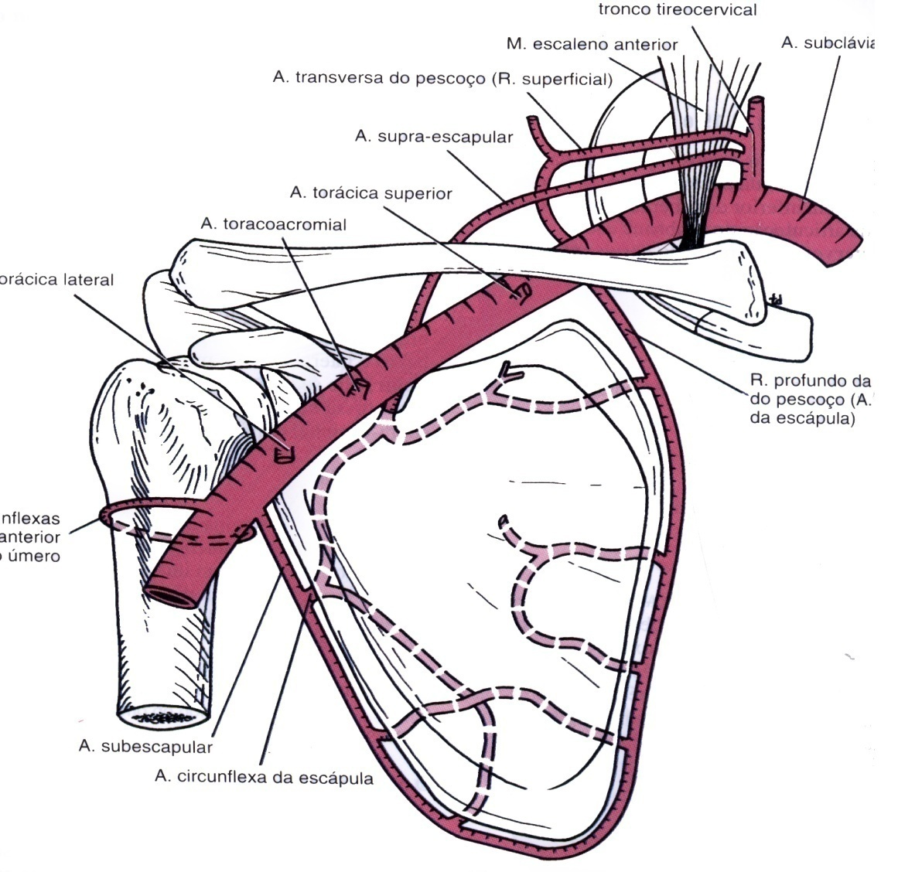
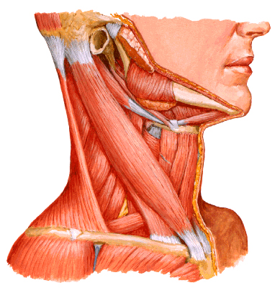
Artéria subclávia – ramos: A. vertebral, A. torácica interna, Tronco tireocervical; Tronco costocervical e A. dorsal da escápula.
2
1
3

Slide 7
Circulação colateral Após ligadura da artéria carótida comum, artéria carótida externa ou da artéria subclávia.
CE
AS

Slide 8
1.2. Drenagem venosa Veias do pescoço - Superficiais: Veia jugular externa, Veia jugular anterior e arco venoso jugular.

Slide 9
Profundas: Veia jugular interna e veia subclávia

Slide 10
Veia jugular interna: Tributárias e término (Ângulo de Pirogoff)

Slide 11
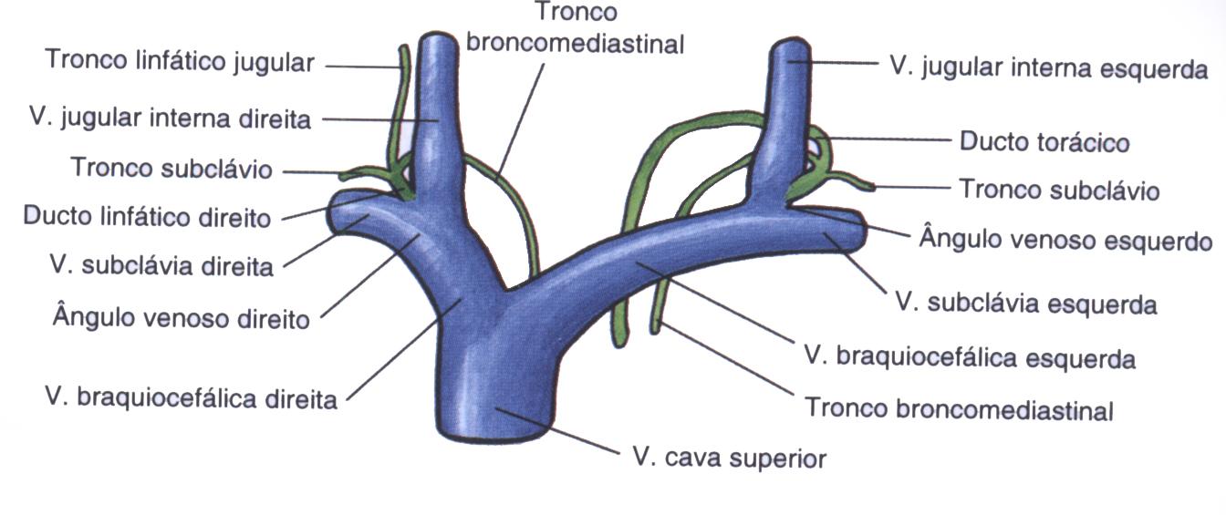
Vasos linfáticos e linfonodos: Superficiais e profundos – tronco jugular

Slide 12
RESUMO
Irrigação sanguínea: ramos da ACE e AS
Drenagem venosa: VJA, VJE, VJI e VS
Drenagem linfática: linfonodos cervicais profundos – tronco jugular

Slide 13
REFERÊNCIAS BIBLIOGRÁFICAS
Drake, R.L., Vogl, W., Mitchell, A.W.M. Gray׳s. Anatomia para estudantes.
1ª ed. Rio de Janeiro: Elsevier Editora Ltda, 2005.
Gardner, Gray e O׳Rahilly. Anatomia.
4ª ed, Rio de Janeiro: Guanabara Koogan S.A., 1978.
Gray׳s. Anatomia. A base anatômica da prática clínica. 40ª ed. Rio de Janeiro: Elsevier Editora Ltda, 2010.
Moore, K.L.; Dalley, A.F. Anatomia orientada para a clínica.
6ª ed, Rio de Janeiro: Guanabara Koogan S.A., 2011.
Snell, R.S. Anatomia clínica para estudantes de medicina. 5ª ed, Rio de Janeiro: Guanabara Koogan S.A., 1999.

